Slide 1

Notes:
○ 본 강의 자료는 이지스퍼블리싱(주)에서 제공하는 강의 교안입니다.
○ 본 강의 교안은 아래 출판 서적의 내용을 기준으로 구성되었습니다. 또한 다수의 기타 서적이나 사이트를 참조하였습니다. 레퍼런스를 참조하십시오.
2015, 정재곤, “Do it! 안드로이드 앱 프로그래밍(개정2판)”, 이지스퍼블리싱(주)
- 강의 교안에 사용된 화면 캡쳐나 실습 자료의 경우에는 문서 업데이트에 따라 변경될 수 있습니다.

Slide 2


Do It! 안드로이드 앱 프로그래밍
PART 02 - Chapter 07
네트워킹
개정 2판 – 롤리팝, 안드로이드 스튜디오
Feb. 2015
이지스퍼블리싱(주) 제공 강의 교안
저자 : 정재곤
Notes:
○ 본 강의 자료는 이지스퍼블리싱(주)에서 제공하는 강의 교안입니다.
○ 본 강의 교안은 아래 출판 서적의 내용을 기준으로 구성되었습니다. 또한 다수의 기타 서적이나 사이트를 참조하였습니다. 레퍼런스를 참조하십시오.
2015, 정재곤, “Do it! 안드로이드 앱 프로그래밍(개정2판)”, 이지스퍼블리싱(주)
- 강의 교안에 사용된 화면 캡쳐나 실습 자료의 경우에는 문서 업데이트에 따라 변경될 수 있습니다.

Slide 4




이번 장에서는 무엇을 다룰까요?
서버나 다른 단말에 연결하는 네트워킹에 대해 알고 싶어요.
네트워킹이 어떤 것인지 살펴볼까요?
소켓으로 간단하게 연결하는 방법에 대해 알아볼까요?
웹으로 연결하는 방법에 대해 알아볼까요?
RSS를 이용해 뉴스정보를 가져오는 방법을 알아볼까요?
XML-RPC란 어떤 것인지 알아볼까요?
원격지의 데이터베이스에 접근하는 간단한 방법을 알아볼까요?

Slide 5
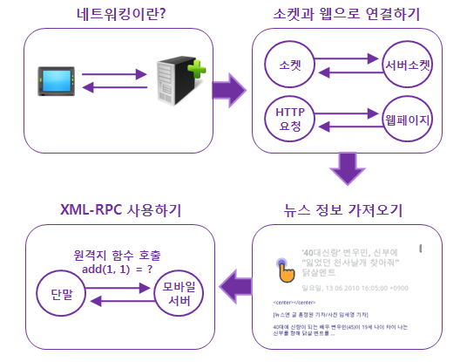
이번 장에서는 무엇을 다룰까요?

Slide 6








강의 주제 및 목차
강의 주제
기본적인 네트워킹 방법에 대한 이해
1
네트워킹이란?
목 차
소켓 사용하기
2
3
웹으로 요청하기
4
뉴스정보 가져오기
5
XML-RPC 사용하기

Slide 7






PART2 – CH7. 네트워킹
1.
네트워킹이란?

Slide 8
네트워킹이란?
■ 원격지의 서버를 연결하는 방식
• 2-tier C/S 모델
- 클라이언트와 서버가 일대일로 연결하는 방식
• 3-tier 모델
- 서버를 좀 더 유연하게 구성
- 응용 서버와 데이터 서버로 구성하는 경우, 데이터베이스를 분리시킴
요청 (Request)
클라이언트
서버
응답 (Response)
[2-tier C/S 모델]
요청 (Request)
데이터 요청 (Request)
클라이언트
응용 서버
데이터 서버
응답 (Response)
데이터 응답 (Response)
1. 네트워킹이란?
[3-tier 모델]

Slide 9
소켓 사용하기
■ 네트워킹에 대한 이해
• TCP/IP 수준의 통신 방식을 제공하는 소켓을 이용해 서버에 연결해 보면 이해하기 쉬움
• 일반적인 프로그래밍에서는 대부분 TCP 연결 사용
• 비연결성(stateless) 특성으로 인해 실시간으로 데이터를 처리하는 애플리케이션의 경우,
응답 속도를 높이기 위해 HTTP보다 소켓 연결 선호
■ 소켓 연결 방식
• 안드로이드에서는 표준 자바의 소켓을 그대로 사용할 수 있음
• 서버쪽에는 서버소켓을 만들어 실행함 (포트 지정)
• 클라이언트쪽에서는 소켓을 만들어 서버소켓으로 연결함 (IP와 포트 지정)
• Stream 객체를 이용해 데이터를 보내거나 받을 수 있음
1. 네트워킹이란?

Slide 10
네트워킹 사용 시 주의할 점
■ 네트워킹을 사용할 때는 반드시 스레드 사용
• 최신 버전의 안드로이드에서는 네트워킹을 사용할 때는 반드시 스레드를 사용하도록
변경되었음 (이전에는 스레드 없이도 가능했음)
■ 스레드를 사용하므로 UI 업데이트를 위해서는 반드시 핸들러 사용
• 네트워킹을 위해 새로 만든 스레드 안에서 그 결과를 보여주기 위해 UI 업데이트를 하는 경우
스레드 부분에서 공부한 바와 같이 핸들러를 사용해야 함
• 가장 간단한 방법으로 post() 메소드 사용 권장
UI
post()
응답
클라이언트
스레드
서버
생성
요청
1. 네트워킹이란?

Slide 11
PART2 – CH7. 네트워킹
2.
소켓 사용하기

Slide 12
표준 자바의 소켓 클라이언트
public class JavaSocketClient {
public static void main(String[] args) {
try {
int portNumber = 5001;
Socket sock = new Socket("localhost", portNumber);
ObjectOutputStream outstream = new ObjectOutputStream(sock.getOutputStream());
outstream.writeObject("Hello Android Town");
outstream.flush();
ObjectInputStream instream = new ObjectInputStream(sock.getInputStream());
System.out.println(instream.readObject());
sock.close();
} catch(Exception ex) {
ex.printStackTrace();
}
}
}
1
소켓 연결을 위한 Socket 객체 생성
2
데이터를 쓰기 위한 스트림 객체를 만들고 데이터 쓰기
3
데이터를 읽기 위한 스트림 객체를 만들고 데이터 읽기
2. 소켓 사용하기

Slide 13
표준 자바의 소켓 서버
public class JavaSocketServer {
public static void main(String[] args) {
try {
int portNumber = 5001;
System.out.println("Starting Java Socket Server ...");
ServerSocket aServerSocket = new ServerSocket(portNumber);
System.out.println("Listening at port " + portNumber + " ...");
while(true) {
Socket sock = aServerSocket.accept();
InetAddress clientHost = sock.getLocalAddress();
int clientPort = sock.getPort();
System.out.println("A client connected. host : " + clientHost + ", port : " + clientPort);
ObjectInputStream instream = new ObjectInputStream(sock.getInputStream());
Object obj = instream.readObject();
System.out.println("Input : " + obj);
1
소켓 연결을 수신하기 위한 ServerSocket 객체 생성
2
반복문을 이용해 클라이언트 연결 대기
3
클라이언트 연결 시 소켓 객체 참조
2. 소켓 사용하기

Slide 14
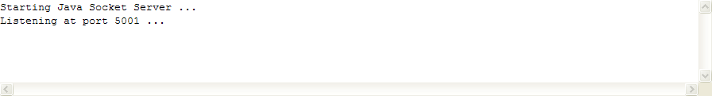
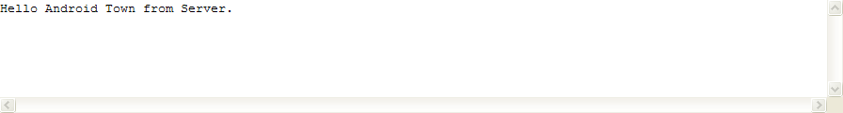
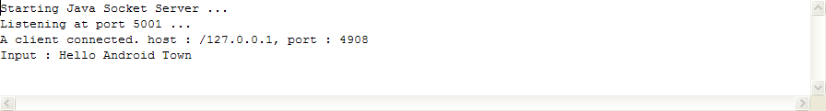
표준 자바의 클라이언트와 서버 실행
표준 자바의 클라이언트와 서버 실행 화면
2. 소켓 사용하기

Slide 15
안드로이드 소켓 클라이언트
public void onCreate(Bundle savedInstanceState)
... 중략 ...
button01.setOnClickListener(new OnClickListener()
public void onClick(View v)
String addr = input01.getText().toString().trim();
ConnectThread thread = new ConnectThread(addr);
thread.start();
);
class ConnectThread extends Thread
String hostname;
public ConnectThread(String addr)
hostname = addr;
1
소켓 연결을 위해 정의한 스레드 실행
2. 소켓 사용하기

Slide 16
안드로이드 소켓 클라이언트
public void run()
try {
int port = 11001;
Socket sock = new Socket(hostname, port);
ObjectOutputStream outstream =
new ObjectOutputStream(sock.getOutputStream());
outstream.writeObject("Hello AndroidTown on Android");
outstream.flush();
ObjectInputStream instream = new ObjectInputStream(sock.getInputStream());
String obj = (String) instream.readObject();
Log.d("MainActivity", "서버에서 받은 메시지 : " + obj);
sock.close();
} catch(Exception ex) {
ex.printStackTrace();
}
2
소켓 연결을 위한 Socket 객체 생성
3
데이터를 쓰기 위한 스트림 객체를 만들고 데이터 쓰기
4
데이터를 읽기 위한 스트림 객체를 만들고 데이터 읽기
2. 소켓 사용하기

Slide 17
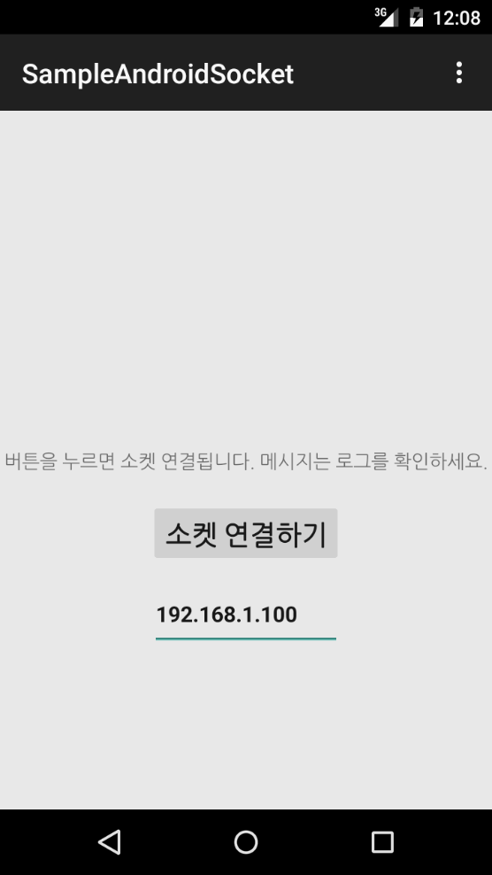
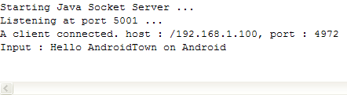
안드로이드 소켓 클라이언트 실행
▶ 표준 자바의 소켓 클라이언트에서 main 코드 부분이
안드로이드의 메인 액티비티로 바뀐 형태
액티비티와 소켓 서버의 콘솔 화면
2. 소켓 사용하기

Slide 18
PART2 – CH7. 네트워킹
3.
웹으로 요청하기

Slide 19
웹으로 요청하기
■ HTTP 연결 방식
• 예전 휴대 단말은 데이터 통신의 송수신 속도가 느려서 소켓으로 연결하거나 웹 페이지를
보기 위해서는 많이 기다려야 함
• 비연결성(stateless)인 HTTP 프로토콜은 새로 연결을 만드는 데 따른 지연 시간이 길게 발생
• 최근 스마트폰 및 무선 네트워크 환경이 좋아져서 HTTP 프로토콜을 이용한 웹의 사용이
자연스러울 뿐만 아니라 일반 웹 사이트를 보는 풀 브라우징(full browsing)도 가능함
• 자바에서 사용하던 HTTP 관련 클래스를 그대로 사용할 수 있음
3. 웹으로 요청하기

Slide 20
URLConnection 클래스
■ URLConnection 객체
[API]
public URLConnection openConnection()
* HttpURLConnection 객체로 형변환(casting)하여 사용
■ 요청 관련 메소드
[API]
public void setRequestMethod(String method)
public void setRequestProperty(String field, String newValue)
3. 웹으로 요청하기

Slide 21
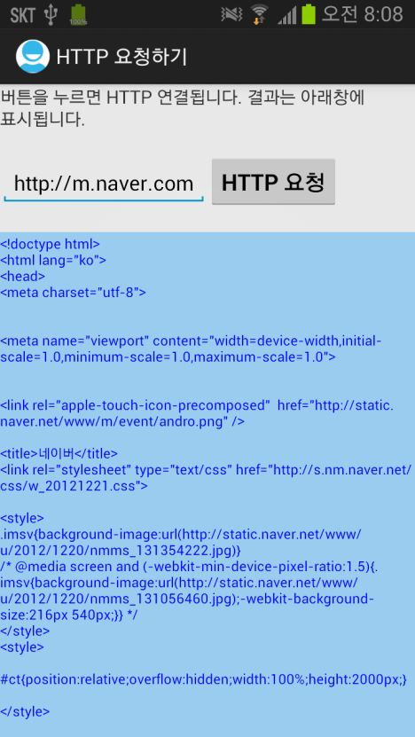
웹으로 요청하기 예제
웹으로 요청하기 예제
HTTP 프로토콜을 이용해 웹 페이지 요청
메인 액티비티의
XML 레이아웃 정의
메인 액티비티 코드 작성
메인 액티비티 레이아웃 정의
버튼을 누르면 HTTP로 웹페이지 요청
3. 웹으로 요청하기

Slide 22
XML 레이아웃 만들기
<EditText
android:id="@+id/input01"
android:layout_width="wrap_content"
android:layout_height="wrap_content"
android:hint="사이트 주소 입력 ... "
android:textSize="18dp"
>
</EditText>
<Button
android:id="@+id/requestBtn"
android:layout_width="wrap_content"
android:layout_height="wrap_content"
android:text="HTTP 요청"
android:textSize="20dp"
android:textStyle="bold"
>
</Button>
<ScrollView
android:layout_width="wrap_content"
android:layout_height="wrap_content"
>
<TextView
android:id="@+id/txtMsg"
android:layout_width="match_parent"
android:layout_height="match_parent"
android:background="#ff99ccee"
android:textColor="#ff0000ff"
android:textSize="12dp"
>
</TextView>
</ScrollView>
로그를 화면에 보여주기 위한 구성
3. 웹으로 요청하기

Slide 23
메인 액티비티 코드 만들기
웹으로 요청하기 위해 새로 정의한 request() 메소드 호출
requestBtn.setOnClickListener(new OnClickListener() {
public void onClick(View v) {
String urlStr = input01.getText().toString();
ConnectThread thread = new ConnectThread(urlStr);
thread.start();
}
});
Continued..
3. 웹으로 요청하기

Slide 24
메인 액티비티 코드 만들기 (계속)
public void run() {
try {
final String output = request(urlStr);
handler.post(new Runnable() {
public void run() {
txtMsg.setText(output);
}
});
} catch(Exception ex) {
ex.printStackTrace();
}
}
private String request(String urlStr) {
StringBuilder output = new StringBuilder();
try {
URL url = new URL(urlStr);
결과물을 텍스트뷰에 표시
URL 문자열을 이용해 URL 객체 생성
Continued..
3. 웹으로 요청하기

Slide 25
메인 액티비티 코드 만들기 (계속)
HttpURLConnection conn = (HttpURLConnection)url.openConnection();
if (conn != null) {
conn.setConnectTimeout(10000);
conn.setRequestMethod("GET");
conn.setDoInput(true);
conn.setDoOutput(true);
int resCode = conn.getResponseCode();
if (resCode == HttpURLConnection.HTTP_OK) {
BufferedReader reader = new BufferedReader(new InputStreamReader(conn.getInputStream())) ;
String line = null;
while(true) {
line = reader.readLine();
if (line == null) {
break;
}
output.append(line + "\n");
}
reader.close();
conn.disconnect();
…
URL 객체를 이용해 HttpURLConnection 객체 생성
서버 접속하여 요청
응답 결과를 읽기 위한 스트림 객체 생성
반복문 안에서 한 줄씩 읽어 결과 문자열에 추가
3. 웹으로 요청하기

Slide 26

실행 화면
HttpURLConnection으로 웹페이지 요청 화면
3. 웹으로 요청하기

Slide 27
HttpPost 이용하기 샘플 (Apache HTTP Client)
public class SampleHTTPClientActivity extends Activity {
...
private String request(String urlStr) {
StringBuilder output = new StringBuilder();
try {
HttpClient client = new DefaultHttpClient();
HttpPost httppost = new HttpPost(urlStr);
Log.d("SampleHTTPClient", "\nRequest using HttpClient ...");
HttpResponse response = client.execute(httppost);
Log.d("SampleHTTPClient", "\nResponse from HttpClient ...");
InputStream instream = response.getEntity().getContent();
BufferedReader reader = new BufferedReader(new InputStreamReader(instream)) ;
...
} catch(Exception ex) {
Log.e("SampleHTTPClient", "Exception in processing response.", ex);
}
return output.toString();
}
}
1
HttpClient 객체 생성
2
URL을 표현하는 문자열을 이용해 HttpPost 객체 생성
3
execute() 메소드를 호출하여 웹 페이지 요청
4
응답 결과물을 읽어들일 InputStream 객체 참조
3. 웹으로 요청하기

Slide 28
PART2 – CH7. 네트워킹
4.
뉴스정보 가져오기

Slide 29
뉴스정보 가져오기
■ 뉴스 정보
• 최신 뉴스를 다루는 정보는 RSS를 통해 제공하는 경우가 많음
• RSS 문서에는 뉴스의 제목과 내용 그리고 만든 날짜 등과 함께
RSS 채널 자체의 정보가 메타데이터로 들어감
4. 뉴스정보 가져오기

Slide 30
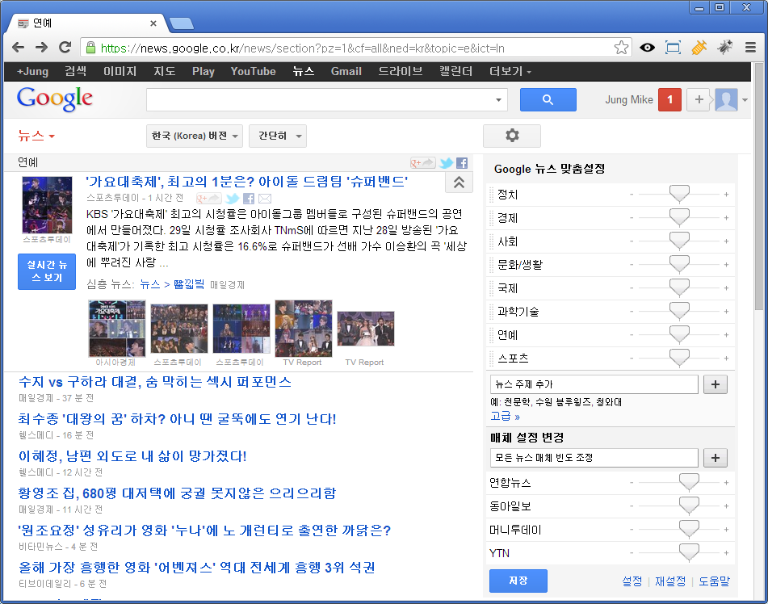
RSS 문서 페이지 예시
웹 브라우저에서 RSS 사이트 조회 (참조 : 구글)
4. 뉴스정보 가져오기

Slide 31
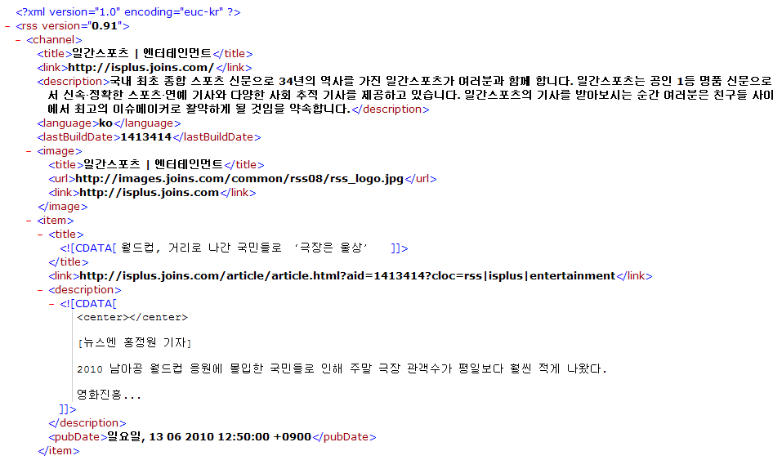
RSS 문서 소스를 웹 브라우저로 본 경우
웹 브라우저에서 RSS 사이트 조회 (참조 : 일간스포츠 연예 RSS)
4. 뉴스정보 가져오기

Slide 32
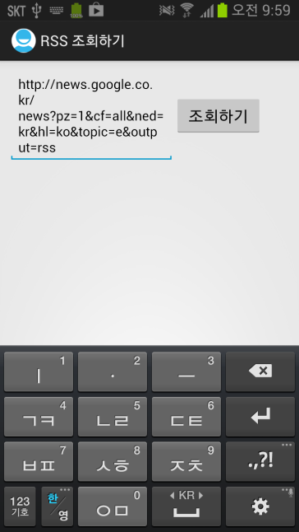
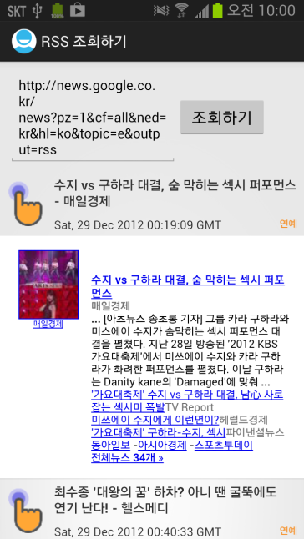
뉴스정보 가져오기 예제
뉴스정보 가져오기 예제
RSS로 된 뉴스정보 가져오기 기능
리스트뷰 수정
메인 액티비티 코드 작성
이전에 사용했던 리스트뷰 수정
스레드로 RSS 요청 및 파싱
버튼 눌렀을 때 이벤트 처리
4. 뉴스정보 가져오기

Slide 33
메인 액티비티 코드 만들기
list = new RSSListView(this);
adapter = new RSSListAdapter(this);
list.setAdapter(adapter);
list.setOnDataSelectionListener(new OnDataSelectionListener() {
public void onDataSelected(AdapterView parent,View v,int position, long id) {
RSSNewsItem curItem = (RSSNewsItem) adapter.getItem(position);
String curTitle = curItem.getTitle();
Toast.makeText(getApplicationContext(),"Selected : " + curTitle, 1000).show();
}
});
Continued..
4. 뉴스정보 가져오기

Slide 34
메인 액티비티 코드 만들기 (계속)
private void showRSS(String urlStr) {
try {
progressDialog = ProgressDialog.show(this, "RSS Refresh", "RSS 정보 업데이트 중...", true, true);
RefreshThread thread = new RefreshThread(urlStr);
thread.start();
} catch (Exception e) {
Log.e(TAG, "Error", e);
}
…
Continued..
4. 뉴스정보 가져오기

Slide 35
메인 액티비티 코드 만들기 (계속)
private int processDocument(Document doc) {
newsItemList.clear();
Element docEle = doc.getDocumentElement();
NodeList nodelist = docEle.getElementsByTagName("item");
int count = 0;
if ((nodelist != null) && (nodelist.getLength() > 0)) {
for (int i = 0; i < nodelist.getLength(); i++) {
RSSNewsItem newsItem = dissectNode(nodelist, i);
if (newsItem != null) {
newsItemList.add(newsItem);
count++;
}
}
}
return count;
}
“item" 태그를 가진
노드 리스트 확인
"item" 태그를 가진 노드를
해석해서 RSSNewsItem 객체로 생성
뉴스 아이템들을 담는 리스트 객체에
RSSNewsItem 객체 추가
Continued..
4. 뉴스정보 가져오기

Slide 36
메인 액티비티 코드 만들기 (계속)
private RSSNewsItem dissectNode(NodeList nodelist, int index) {
RSSNewsItem newsItem = null;
try {
Element entry = (Element) nodelist.item(index);
Element title = (Element) entry.getElementsByTagName("title").item(0);
Element link = (Element) entry.getElementsByTagName("link").item(0);
Element description = (Element) entry.getElementsByTagName("description").item(0);
NodeList pubDataNode = entry.getElementsByTagName("pubDate");
if (pubDataNode == null) {
pubDataNode = entry.getElementsByTagName("dc:date");
}
Element pubDate = (Element) pubDataNode.item(0);
Element author = (Element) entry.getElementsByTagName("author").item(0);
Element category = (Element) entry.getElementsByTagName("category").item(0);
String titleValue = null;
if (title != null) {
titleValue = title.getFirstChild().getNodeValue();
}
String linkValue = null;
if (link != null) {
linkValue = link.getFirstChild().getNodeValue();
}
현재 Element 객체 참조
"title" 태그를 가진
Element 객체 참조
Continued..
4. 뉴스정보 가져오기

Slide 37
메인 액티비티 코드 만들기 (계속)
String descriptionValue = null;
if (description != null) {
descriptionValue = description.getFirstChild().getNodeValue();
}
String pubDateValue = null;
if (pubDate != null) {
pubDateValue = pubDate.getFirstChild().getNodeValue();
}
String authorValue = null;
if (author != null) {
authorValue = author.getFirstChild().getNodeValue();
}
String categoryValue = null;
if (category != null) {
categoryValue = category.getFirstChild().getNodeValue();
}
newsItem = new RSSNewsItem(titleValue, linkValue, descriptionValue,
pubDateValue, authorValue, categoryValue);
} catch (DOMException e) {
e.printStackTrace();
}
return newsItem;
}
필요한 태그의 정보들을 이용해 RSSNewsItem 객체 생성
Continued..
4. 뉴스정보 가져오기

Slide 38
메인 액티비티 코드 만들기 (계속)
Runnable updateRSSRunnable = new Runnable() {
public void run() {
try {
Resources res = getResources();
Drawable rssIcon = res.getDrawable(R.drawable.rss_icon);
for (int i = 0; i < newsItemList.size(); i++) {
RSSNewsItem newsItem = (RSSNewsItem) newsItemList.get(i);
newsItem.setIcon(rssIcon);
adapter.addItem(newsItem);
}
adapter.notifyDataSetChanged();
progressDialog.dismiss();
} catch(Exception ex) {
ex.printStackTrace();
}
}
};
}
RSSNewsItem 객체를 어댑터에 추가
화면에 보여지는 리스트뷰 업데이트
4. 뉴스정보 가져오기

Slide 39
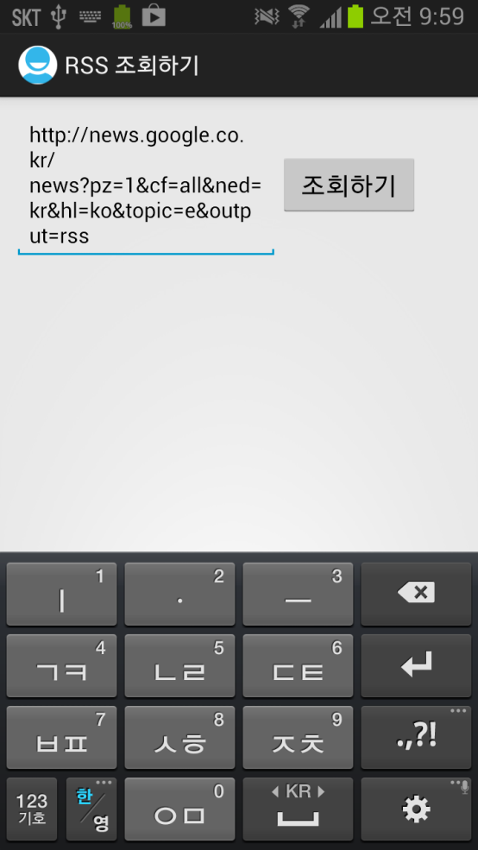

실행 화면
화면애플리케이션에서 RSS 사이트 조회 화면
4. 뉴스정보 가져오기

Slide 40
PART2 – CH7. 네트워킹
5.
XML-RPC 사용하기

Slide 41
XML-RPC 사용하기
■ XML-RPC
• XML
- 문자열로 표현되어 직관적이므로 XML로 만들어진 다양한 태그를 이용해
정의한 문서는 서로 다른 기종의 단말 사이에서 데이터를 주고 받는 데 유용
• RPC(Remote Procedure Call)
- 전통적으로 원격지에 함수를 정의하고 이를 로컬 컴퓨터에서 호출하는 것처럼
사용할 수 있도록 만드는 기술
요청 (RPC Request)
클라이언트
Stub
Stub
서버
응답 (RPC Response)
[RPC를 이용한 요청과 응답]
5. XML-RPC 사용하기

Slide 42
전송 포맷으로 XML을 사용하는 RPC
• XML-RPC
- RPC를 이용해 서버에 정의된 함수를 호출하고 응답을 받는 과정에 XML 사용
<?xml version="1.0"?>
<methodCall>
<methodName>
echo.execute
</methodName>
…
</methodCall>
RPC 호출
클라이언트
서버
RPC 응답
Encoder
<?xml version="1.0"?>
<methodResponse>
…
</methodResponse>
Decoder
[XML-RPC를 이용한 요청과 응답]
5. XML-RPC 사용하기

Slide 43
XML-RPC를 이용하는 예
■ XML-RPC를 이용해 서버에 정의한 "echo.execute" 함수
[Code]
public class echo {
  public void execute(int param) {
    ...
    }
  ...
}
5. XML-RPC 사용하기

Slide 44
원격 함수 호출에 사용하는 파라미터
태그 이름 | 설 명
<i4></i4> 또는 <int></int> | 정수
<boolean></boolean> | 이진
<string></string> | 문자열
<double></double> | 부동소수
<dateTime.iso8601></dateTime> | 날짜와 시간
<base64></base64> | BASE64로 인코딩된 문자열
<struct> <member></member> <name></name> <value></value> | 구조체의 시작 구조체에 들어가는 하나의 요소 이름 값
</struct> | 구조체의 끝
<array> <data></data> <value></value> | 배열 배열에 들어가는 하나의 요소 값
<array> | 배열의 끝
5. XML-RPC 사용하기

Slide 45
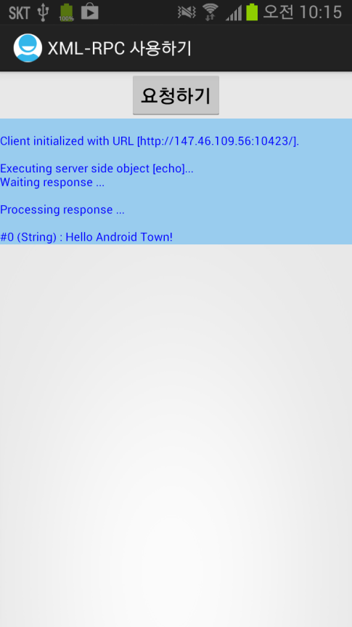
XML-RPC 사용하기 예제
XML-RPC 사용하기 예제
간단한 Echo 기능 사용
메인 액티비티를 위한
XML 레이아웃 정의
메인 액티비티 코드 작성
입력상자와 버튼 등이 있는 레이아웃 정의
XML-RPC로 요청하고 결과 표시
5. XML-RPC 사용하기

Slide 46
메인 액티비티 코드 만들기
public class MainActivity extends Activity {
private String url = "http://147.46.109.56:10423/";
private String HANDLER_NAME = "echo";
…….중략
connectBtn.setOnClickListener(new OnClickListener() {
public void onClick(View v) {
RequestThread thread = new RequestThread();
thread.start();
}
});
…….중략
1
XML-RPC로 접속할 서버의 URL 정의
2
서버에 정의한 핸들러 이름 정의
3
버튼 클릭 시 요청을 위해 정의한 메소드 호출
Continued..
5. XML-RPC 사용하기

Slide 47
메인 액티비티 코드 만들기 (계속)
public void launch() {
try {
IBMLClient client = new IBMLClient(url);
println("Client initialized with URL [" + url + "].\n");
Vector params = new Vector();
params.add("Hello Android Town!");
Vector response = null;
response = (Vector)client.execute(HANDLER_NAME + ".execute", params);
println("Waiting response ...\n");
processResponse(response);
} catch(Exception ex) {
ex.printStackTrace();
}
}
4
클라이언트 객체 생성
5
요청 시 사용할 파라미터들을 담을 Vector 객체 생성
클라이언트 객체의 execute() 메소드 호출
6
7
응답 결과로 받은 Vector 객체를 처리
Continued..
5. XML-RPC 사용하기

Slide 48
메인 액티비티 코드 만들기 (계속)
private void processResponse(Vector response) throws IBMLPacketException {
println("Processing response ...\n");
for (int i = 0; i < response.size(); i++) {
Object obj = response.get(i);
if (obj instanceof String) {
String msg = "#" + i + " (String) : " + obj;
println(msg);
} else if (obj instanceof IBMLError) {
IBMLError errorObj = (IBMLError) obj;
String msg = "#" + i + " (IBMLError) : " + errorObj.getCode() + ", " +
errorObj.getMessage();
println(msg);
} else {
String msg = "#" + i + " : " + response.get(i);
println(msg);
}
}
}
…
}
8
Vector 객체에 들어 있는 결과 데이터를 for 구문을 이용해 처리
5. XML-RPC 사용하기

Slide 49
클라이언트 사용 과정
■ XML-RPC 클라이언트를 사용하는 과정
• (1) 클라이언트 객체 생성
- 접속할 모바일 서버의 URL 정보를 이용해 클라이언트 객체를 생성합니다.
사용 예) IBMLClient client = new IBMLClient("http://147.46.109.80:10423/");
• (2) 전달할 파라미터 생성
- 원격 함수 호출 시에 전달할 파라미터를 추가합니다.
사용 예) Vector params = new Vector();
params.add("Hello.");
• (3) 원격 함수 호출
- 클라이언트 객체의 execute() 메소드를 이용해 원격 함수를 호출합니다.
이 때 호출할 함수의 이름과 전달할 파라미터가 사용됩니다.
사용 예) client.execute(“echo.execute", params);
5. XML-RPC 사용하기

Slide 50
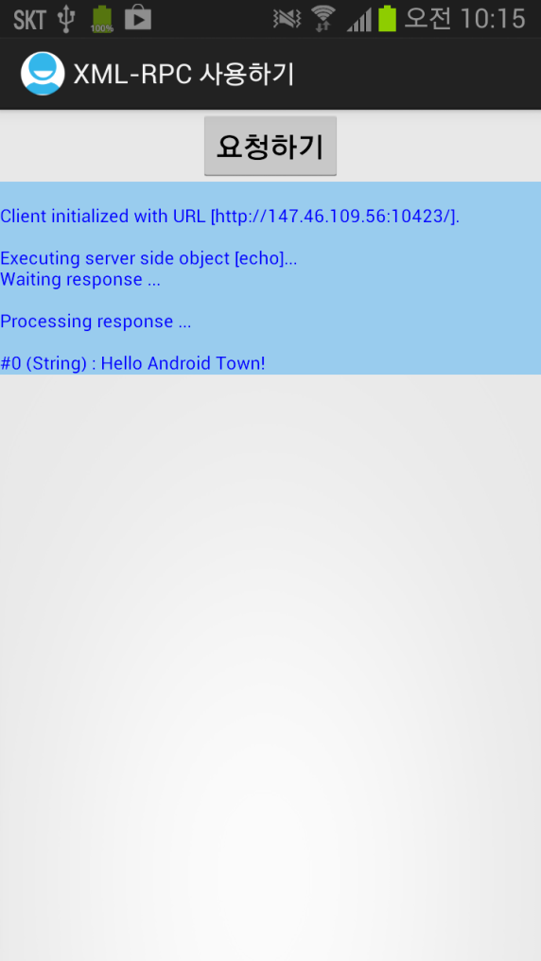
실행 화면
바이너리 XML-RPC를 이용한 Echo 클라이언트 화면
5. XML-RPC 사용하기

Slide 51
XML-RPC 사용하기 – 비동기 호출
EchoCallback CallbackObj = new EchoCallback();
IBMLClient client = new IBMLClient(url);
println("Client initialized with URL [" + url + "].\n");
Vector params = new Vector();
params.add("Hello 안드로이드!");
client.executeAsync(HANDLER_NAME + ".execute", params, CallbackObj);
println("Waiting response ...\n");
Continued..
5. XML-RPC 사용하기

Slide 52
XML-RPC 사용하기 – 비동기 호출 (계속)
public class EchoCallback implements AsyncCallback {
public void handleResult(Object result, String url, String method) {
String debugMsg = "handleResult() called.";
Log.d(TAG, debugMsg);
sendMessage(debugMsg);
Vectorresponse = (Vector)result;
for (int i = 0; i < response.size(); i++) {
Object obj = response.get(i);
if (obj instanceof String) {
String msg = "#" + i + " (String) : " + obj;
Log.d(TAG, msg);
sendMessage(msg);
Continued..
5. XML-RPC 사용하기

Slide 53
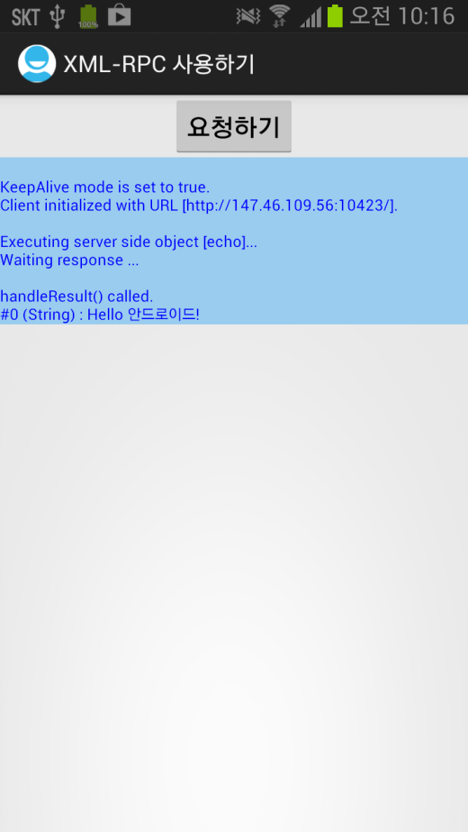
비동기 호출 실행화면
비동기 방식으로 호출한 Echo 클라이언트 화면
5. XML-RPC 사용하기

Slide 54
XML-RPC를 이용한 원격 데이터베이스 접근
SQL문
MTable
1
MRecord
XML-RPC
클라이언트
XML-RPC
모바일 서버
결과 테이블
SQL문 실행
3
2
데이터베이스
MColumn
액티비티(Activity)
XML-RPC와 SQL을 이용한 원격 데이터베이스 접근
5. XML-RPC 사용하기

Slide 55
참고 문헌
[ References]
기본 서적
2015, 정재곤, “Do it! 안드로이드 앱 프로그래밍(개정2판)”, 이지스퍼블리싱(주)
Android Website
  http://www.android.com/
Google Developer’s Conference
  http://code.google.com/events/io/
Android SDK Documentation
References

